Slide 1
KHUNG CHƯƠNG TRÌNH
CHUYÊN VIÊN KIỂM THỬ PHẦN MỀM CHUYÊN NGHIỆP

Slide 2
Chương I: Giới thiệu về Kiểm tra phần mềm
Tại sao phải kiểm tra?
Các hệ thống phần mềm.
Nguyên nhân gây ra các khiếm khuyết phần mềm.
Vai trò của việc kiểm tra trong quá trình phát triển phần mềm.
Quan hệ Kiểm tra và chất lượng phần mềm.
Kiểm tra đến mức nào là đủ?
Các nguyên lý tổng quát của việc kiểm tra phần mềm.
Quy trình kiểm tra cơ bản.
Triết lý của việc kiểm tra phần mềm.

Slide 3
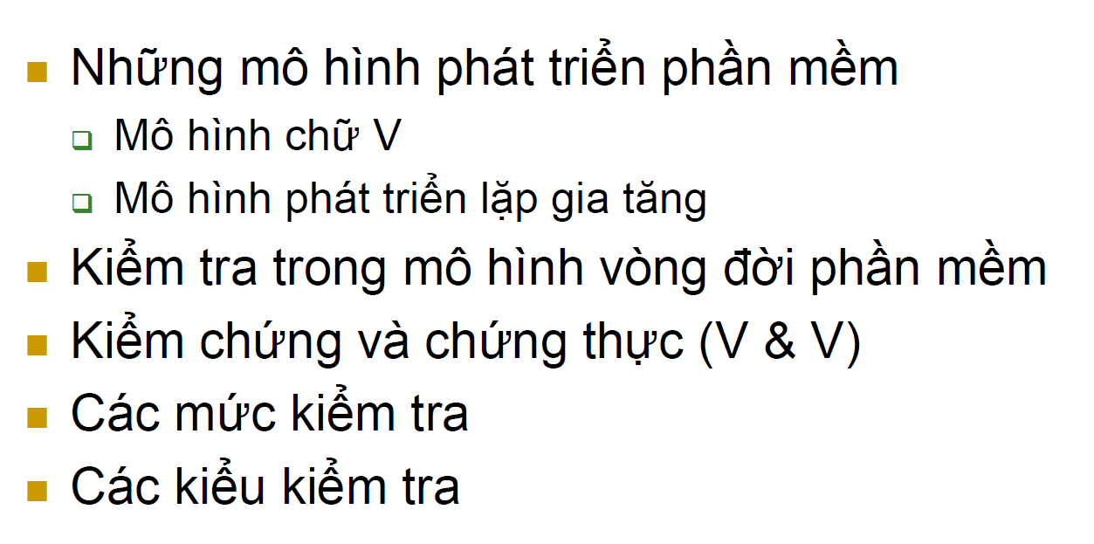
Chương 2: Vai trò của Kiểm tra trong vòng đời phần mềm

Slide 4
Chương 03: Các kỹ thuật kiểm tra
Kiểm tra tính và kiểm tra động
Kỹ thuật kiểm tra hộp trắng
Kỹ thuật kiểm tra hộp đen
Tổng quan và sơ lược về CSDL SQL
Tổng quan và sơ lược về lập trình WEB
Tổng quan và sơ lược về lập trình Mobile
Tổng quan và sơ lược về lập trình API / WebServices

Slide 5
Chương 04: Xây dựng TEST CASE
Xây dựng TEST CASE
Cách viết tài liệu TEST CASE
Cách làm Test plan & Test summary report bug.

Slide 6
Chương 05: Thực hành viết TEST CASE
Thực hành viết tài liệu mô tả TEST CASE
Thực hành viết Test plan & Test summary report bug.

Slide 7
Chương 06: Thực hành kiểm thử và log bugs
Thực hành TEST theo TEST CASE
Sử dụng Redmine / Jira để log bugs.
Kỹ năng trao đổi & phân tích thông tin.

Slide 8
Chương 07: Thực hành sử dụng công cụ TEST WEB
Làm quen với Selenium
Thực hành TEST WEB bằng Selenium
Làm quen với Playwright
Thực hành TEST WEB bằng Playwright
Làm quen với Jmeter
Thực hành TEST WEB với Jmeter

Slide 9
Chương 08: Thực hành sử dụng công cụ TEST API
Làm quen với POSTMAN
Thực hành test API với POSTMAN, thực hành với dự án thật: SLACK API

Slide 10
Chương 09: Thực hành TEST SQL
Thực hành TEST CSDL với dự án thật ONLINE SHOP

Slide 11
Chương 10: Bài tập lớn
Thực hiện dự án theo quy trình CMMi
Thực hiện dự án theo quy trình Agile

Slide 12
Chương 11: Kỹ năng phỏng vấn & Xin việc
Kỹ năng phỏng vấn
Xây dựng CV ấn tượng với nhà tuyển dụng

